Slide 1
MIEEIC – LPI II
Digital Waiter Robot – 19 (DWR-19)
Bruno Silva
Diogo Fernandes
Duarte Rodrigues
Francisco Salgado
João Miranda
José Abreu
a88289@alunos.uminho.pt
a88262@alunos.uminho.pt
a88259@alunos.uminho.pt
a88231@alunos.uminho.pt
a88237@alunos.uminho.pt
a88218@alunos.uminho.pt
Orientador:
Professor Luís Barros
Universidade do Minho
Campus de Azurém, Guimarães
23 de junho de 2021

Slide 2
Organização DA APRESENTAÇÃO
MIEEIC – LPI II
Introdução
O DWR
Circuito Mecânico Implementado
Resultados Experimentais
Conclusões
Referências Bibliográficas

Slide 3
MIEEIC – LPI II
Introdução
Descrição do Problema
Soluções e Proposta de Produto
Planeamento

Slide 4
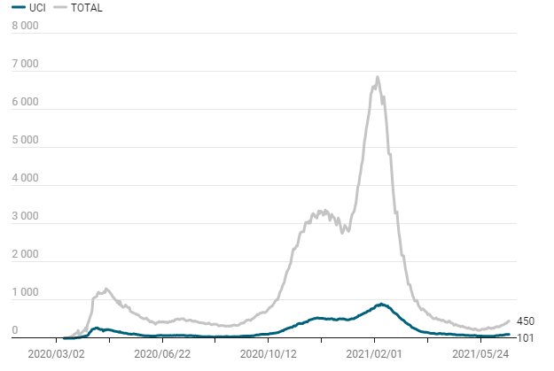
Introdução
MIEEIC – LPI II
Descrição do Problema
Aumento considerável do número de casos e internamentos devido à Covid-19.
Gráfico do número de internamentos versus internamentos UCI, por dia, devido ao COVID-19 , 2021 [1]

Slide 5
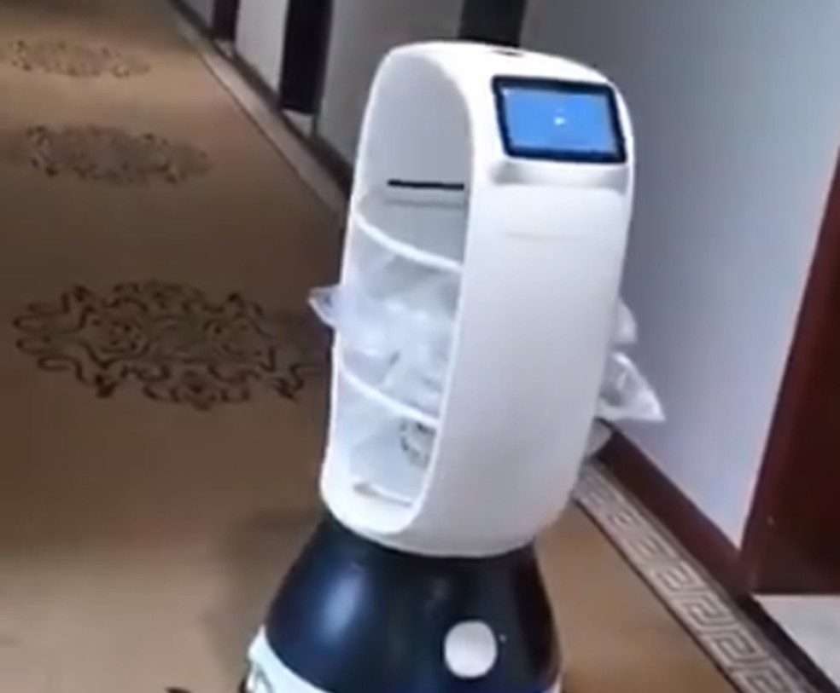
Introdução
MIEEIC – LPI II
Objetivos
Automatização de um hospital;
Diminuição de contactos interpessoais;
Fornecer bens essenciais aos paciente.
Little Peanut, 2020 [2]

Slide 6
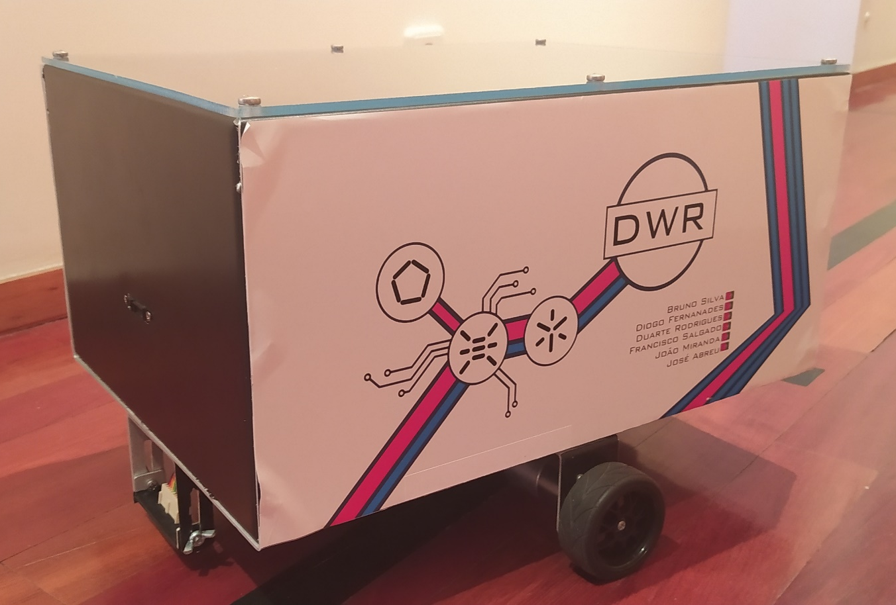
Introdução
MIEEIC – LPI II
Proposta de Produto
Robô seguidor de linha que distribui bens essenciais quarto a quarto, num hospital.

Slide 7
MIEEIC – LPI II
O DWR
Visão Geral do Sistema
Módulos e Sensores utilizados
Shield
Circuitos de Alimentação
Notes:
Diogo

Slide 8
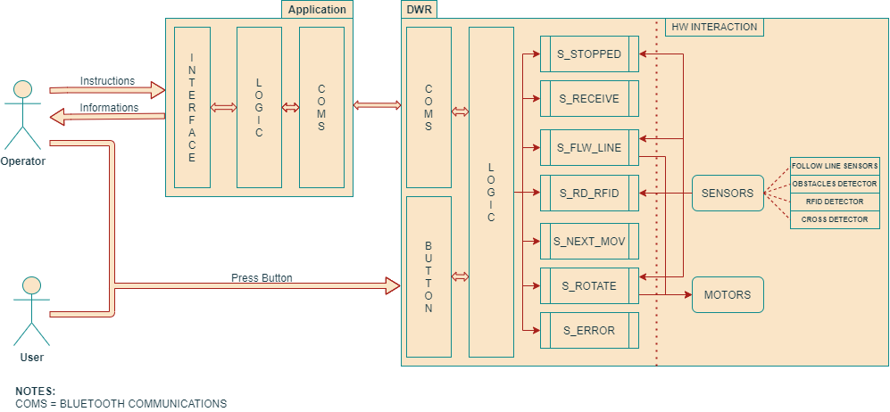
Desenho e Simulação dos Circuitos Eletrónicos
MIEEIC – LPI II
Visão Geral do Produto – Diagrama de blocos
Notes:
Diogo
- REFERIR O QUE É CADA BLOCO

Slide 9
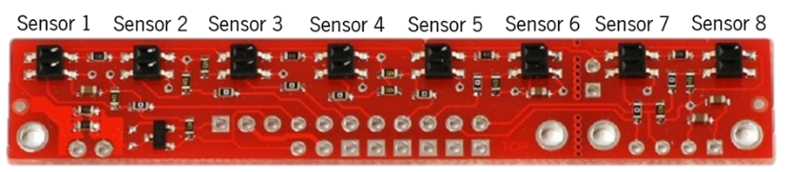
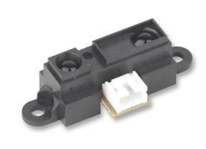
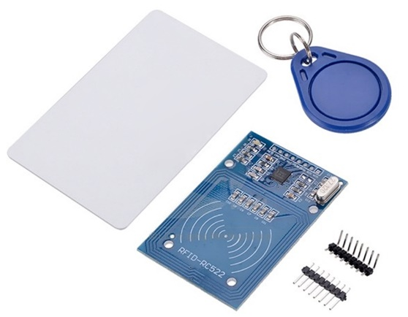
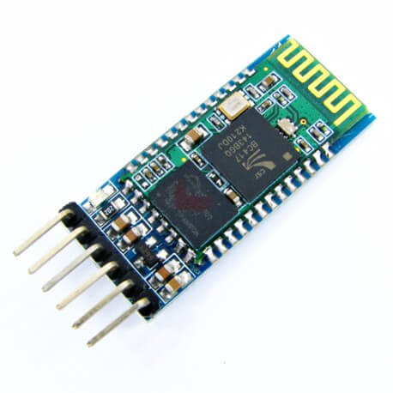
Introdução
MIEEIC – LPI II
Módulos e Sensores Utilizados
Sensor de linha;
Sensor de obstáculos;
Módulo RFID;
Bluetooth.
Notes:
Francisco
Apresentação da situação atual
Falar do gráfico
Referir os problemas devido à situação atual

Slide 10
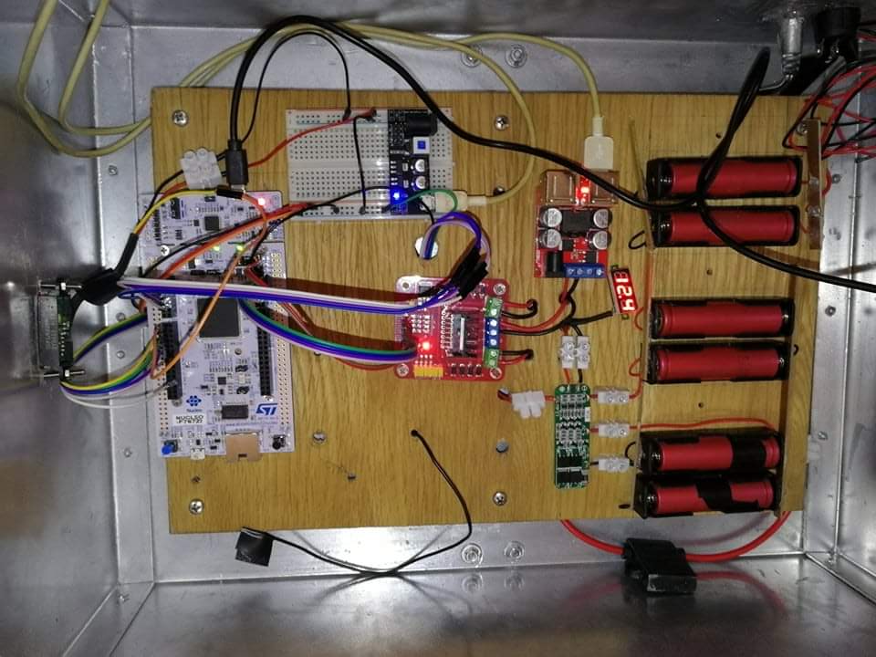
Introdução
MIEEIC – LPI II
Disposição Inicial dos Circuitos Eletrónicos
Notes:
Francisco
Apresentação da situação atual
Falar do gráfico
Referir os problemas devido à situação atual

Slide 11
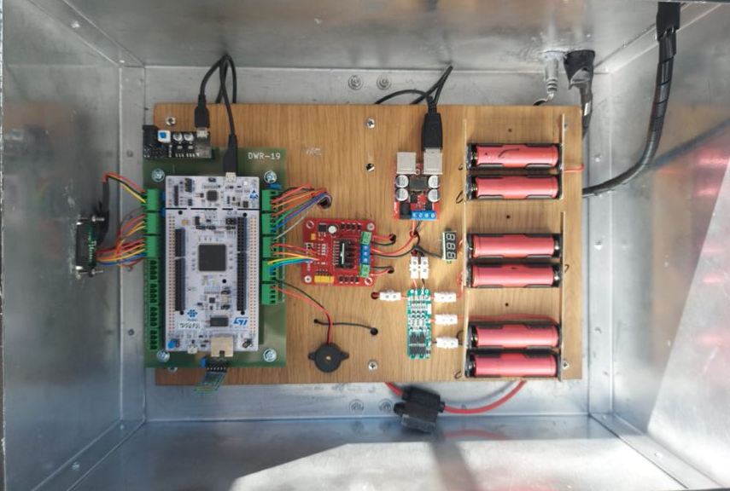
Introdução
MIEEIC – LPI II
Shield
Notes:
Francisco
Apresentação da situação atual
Falar do gráfico
Referir os problemas devido à situação atual

Slide 12
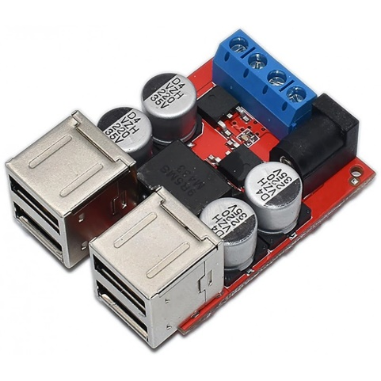
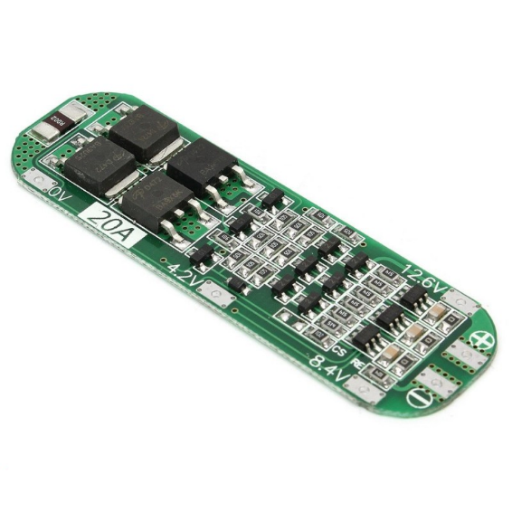
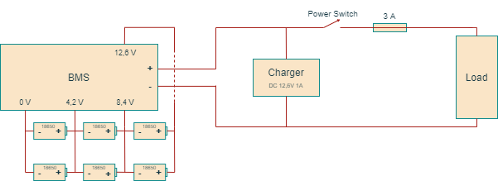
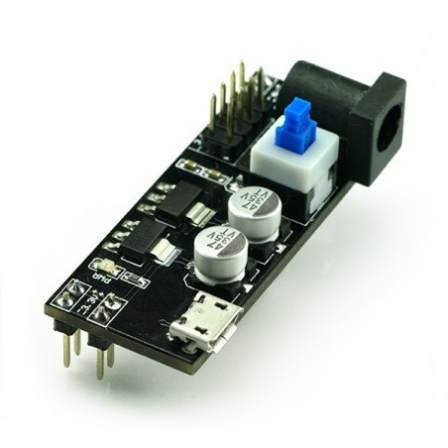
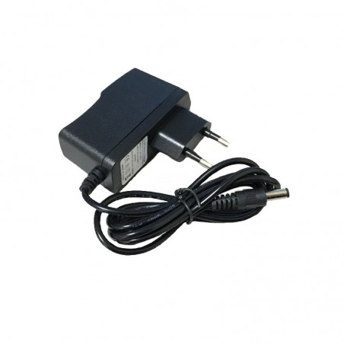
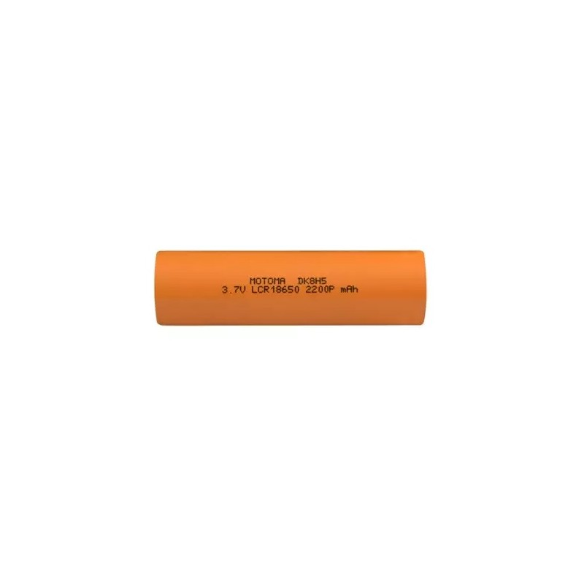
Desenho e Simulação dos Circuitos Eletrónicos
MIEEIC – LPI II
Circuito de Alimentação

Slide 13
MIEEIC – LPI II
Circuito Mecânico Implementado
Desenho do Encapsulamento
Notes:
Francisco
DESENHO e 3D - Autocad

Slide 14
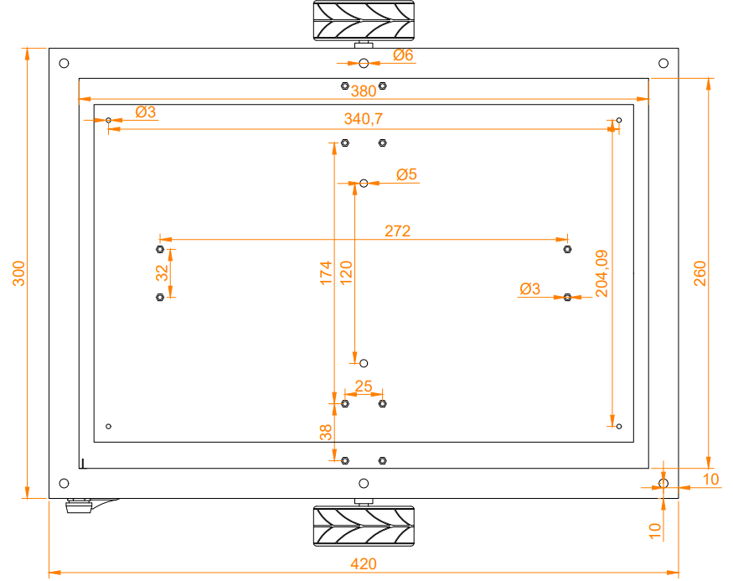
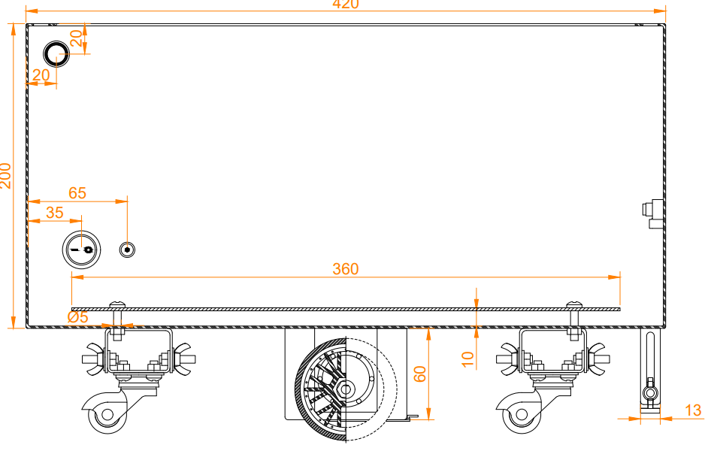
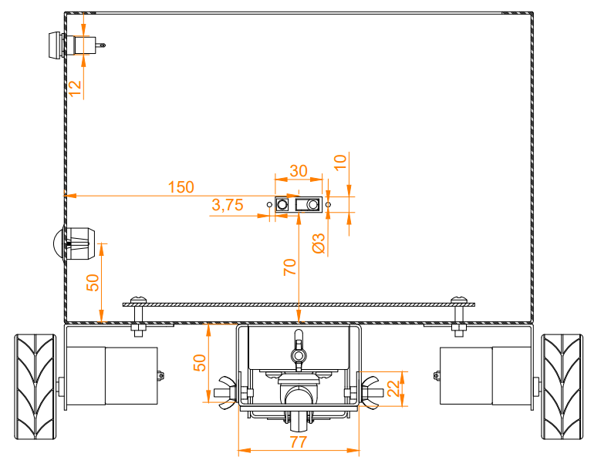
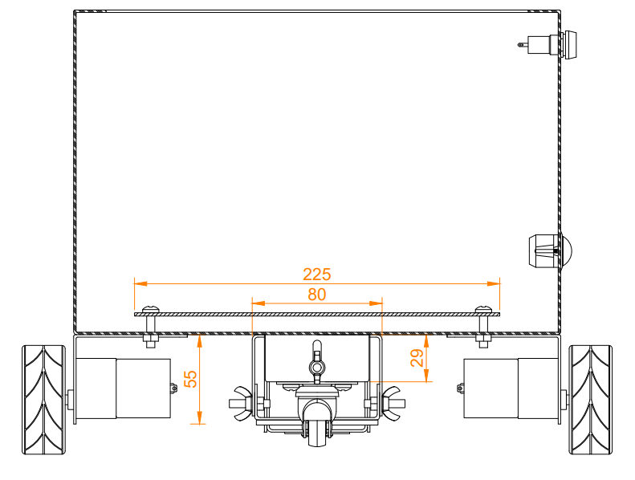
Circuito Mecânico implementado
MIEEIC – LPI II
Desenho do Encapsulamento
Vista superior
Vista inferior
Vista lateral
Vista frontal
Vista traseira
Notes:
Francisco

Slide 15
MIEEIC – LPI II
Resultados Experimentais
Notes:
Tomás

Slide 16
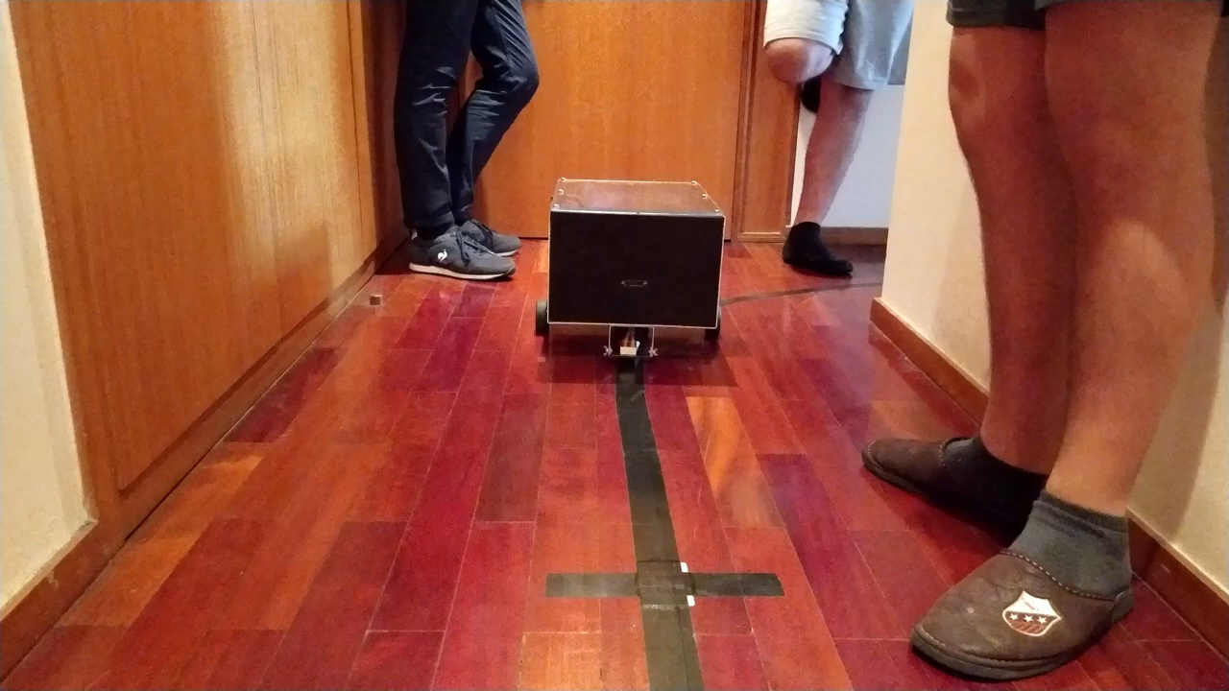
Desenho e Simulação dos Circuitos Eletrónicos
MIEEIC – LPI II
Teste de perturbação ao controlador
Notes:
Tomás

Slide 17
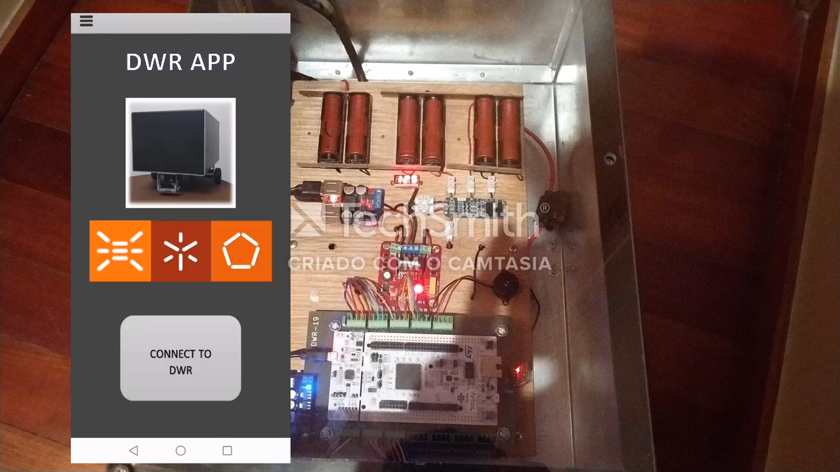
Desenho e Simulação dos Circuitos Eletrónicos
MIEEIC – LPI II
Rotas pré-programadas
Notes:
Tomás

Slide 18
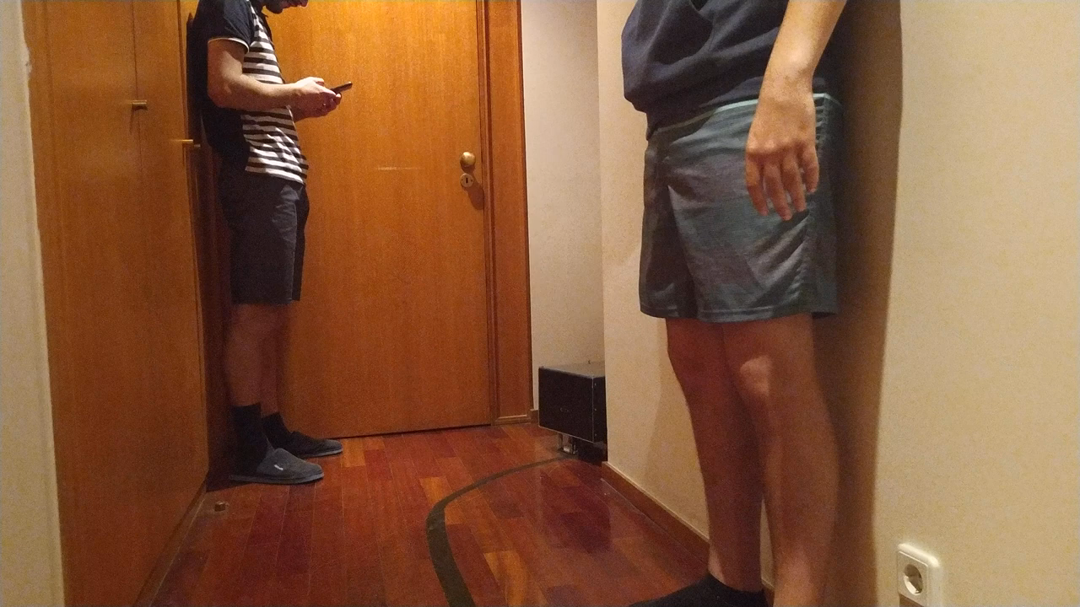
Desenho e Simulação dos Circuitos Eletrónicos
MIEEIC – LPI II
Controlo Remoto
Notes:
Tomás

Slide 19
MIEEIC – LPI II
Conclusão
Trabalho Futuro
Conclusões
Notes:
Bruno
..algumas conclusões do projeto ->

Slide 20
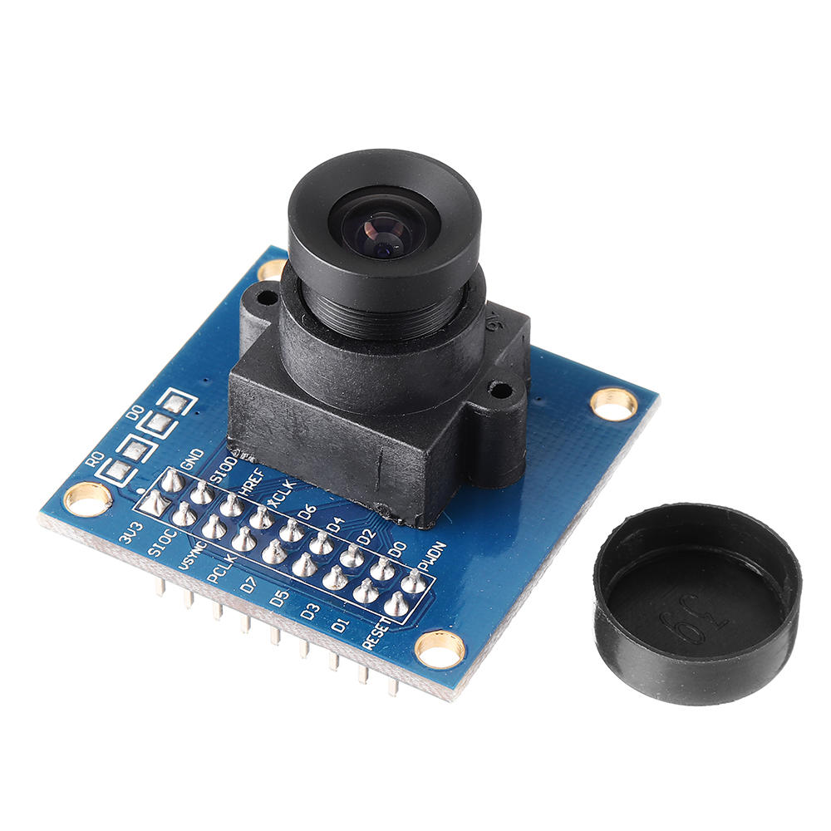
Conclusão
MIEEIC – LPI II
Trabalho Futuro
Unidade de Controlo;
Controlo remoto com o auxilio de uma câmara.

Slide 21
Conclusão
MIEEIC – LPI II
Distribuição de horas por membro
Nome | Número de Horas
Bruno Silva | 200
Diogo Fernandes | 200
Duarte Rodrigues | 200
Francisco Salgado | 200
João Miranda | 200
José Abreu | 200
Notes:
Bruno
Como trabalhamos todos juntos e em grupo temos despendido por cada um o mesmo.
-demonstra união, disciplina e empenho do grupo.

